Slide 1
TALLER DE COMPRENSIÓN 6
Refuerzo del libro “Amigos del Alma”
3° básico
25-03-2024

Slide 2
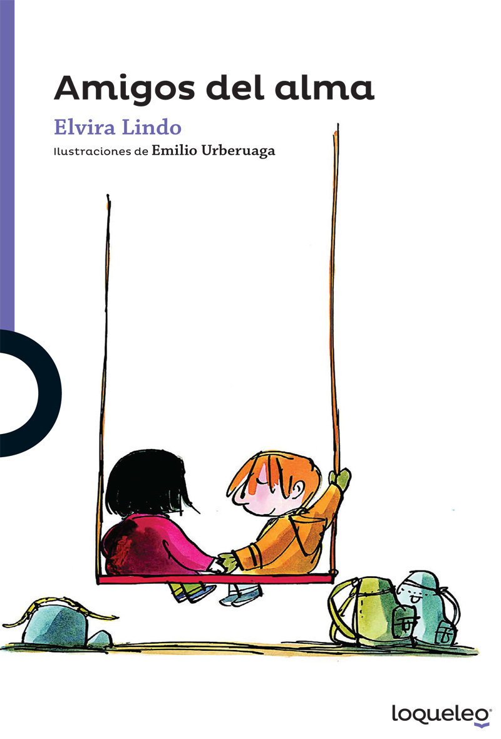
Comenta con tus compañeros:
¿Quiénes son los personajes del libro?
¿Cuál era el problema que debían resolver?
¿Cómo resuelven el problema?
AHORA CONTESTA EN TU CUADERNO:

Slide 3
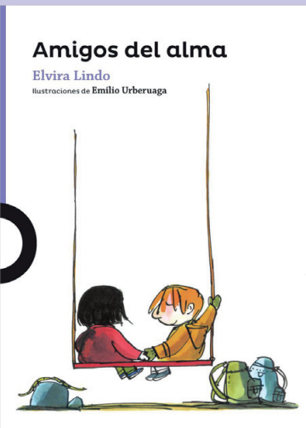
¿Qué crees que signifique ser “amigos del alma”?
¿Quién es tu amigo o amiga del alma?
¿Puedes describirlo/a?
Dibuja tu propia portada con tu amigo o
amiga del alma.
Completa el siguiente esquema.
Personajes y su descripción | Ambientes y su descripción | Tema central del libro (de qué se trata)

